Slide 1
« Зонування групових приміщень та наповнення групових осередків середньої групи №2 «Дзвіночок»»
Творчо – пізнавальний проект
Вихователі:
Іванова Катерина Олександрівна,
Сінкевич Надія Олександрівна.

Slide 2
Девіз групи: Ми веселі діточки мов дзвіночки-квіточки. Наш девіз – не сумувати, дружно жити, дружно грати!
Д – дружні.
З – завзяті.
В – веселі.
І – інііативні.
Н – наполегливі.
О – охайні.
Ч – чарівні.
О – організовані.
К – кмітливі.

Slide 3
Життя групи
Щодня група «Дзвіночок» наповнюється веселим сміхом дітей, що приходять сюди зранку. А саме: 8 – дівчаток і 10 – хлопчиків.
Ми, вихователі групи, прикладаємо усіх зусиль для того, щоб життя наших вихованців було веселим, безпечним, наповненим цікавими подіями: заняттями, розвагами, дослідницько-пошуковою діяльністю, ескурсіями, святами.
Для цього ми використовуємо інноваційні технології, постійно перебуваємо у пошуку нового, цікавого, корисного для наших вихованців. Та більшість часу ми проводимо в груповому приміщенні. Яке наповнене різними осередками та куточками.

Slide 4
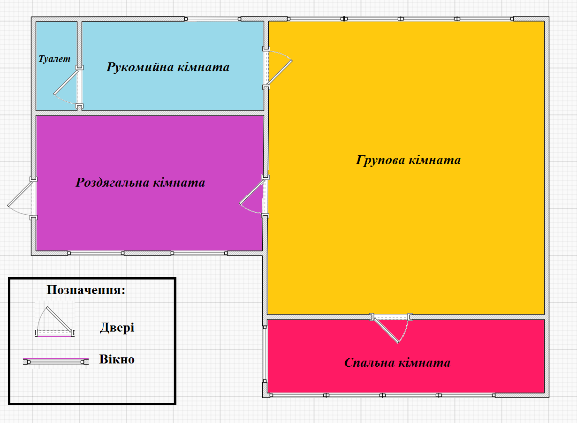
План – схема групи «Дзвіночок»

Slide 5
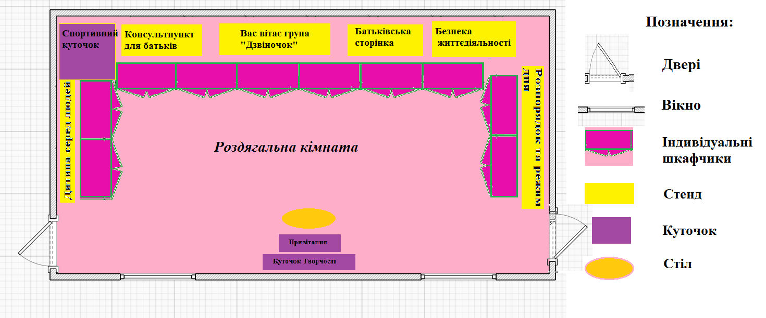
План – схема «Роздягальної кімнати»

Slide 6
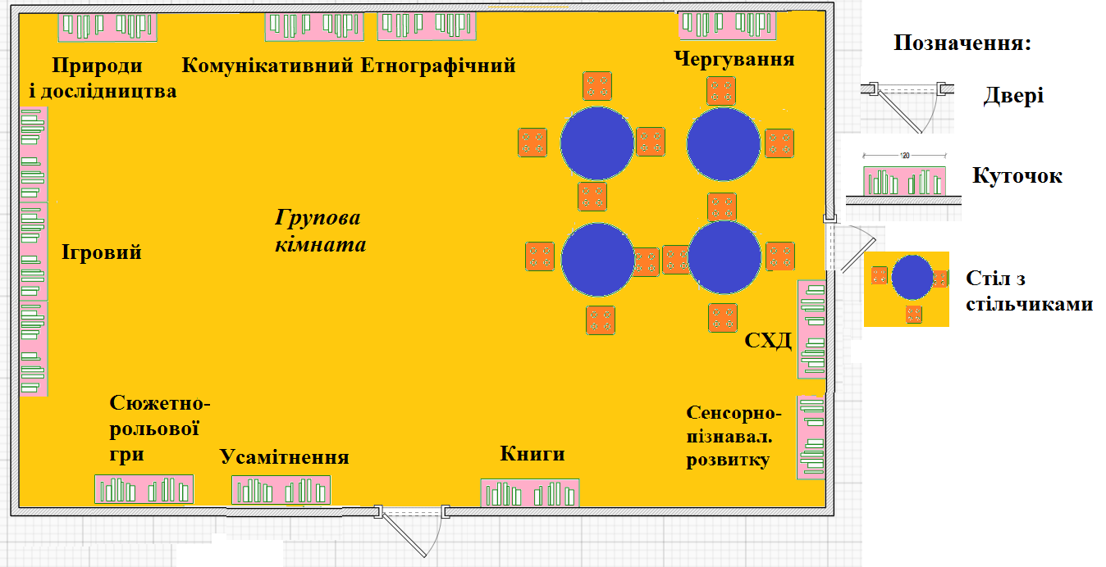
План – схема осередків (куточків)
середньої групи:

Slide 7
Характеристика проекту:
Тип проекту: творчо-пізнавальний;
Проблема:
Недостатнє забезпечення для спілкування, співпраці та творчості, розвитку соціальних та емоційних навичок дітей середньої групи;
Відсутність різноманітності в предметно-ігрових осередках, яке б задовільнило потреби розвитку дітей.
Мета: Створити функціональний безпечний та естетично привабливий простір для всебічного розвитку дітей середньої групи №2, який буде стимулювати їхню пізнавальну активність, творчість, комунікативні навички та емоційний добробут.

Slide 8
За тривалістю: середньої тривалості
Учасники проекту:
вихователі групи,
батьки вихованів,
діти середньої групи;
База реалізації: ЗДО №30 середня група №2 «Дзвіночок»;

Slide 9
Завдання проекту:
Розробити дизайн – проект групової кімнати з урахуванням вікових особливостей та потреб дітей середньої групи;
Зонувати простір кімнати для різних видів діяльності: навчальна, ігрова, зона для читання та відпочинку, зона для прийому їжі;
Оснащити кімнату безпечними та зручними меблями, іграшками, дидактичними матеріалами та іншим обладнанням, яке відповідає санітарним гігієнічним нормам;
Створити атмосферу тепла, затишку та емоційного комфорту для дітей.
Очікувані результати:
Створення комфортного та безпечного простору для всебічного розвитку дітей.
Підвищення пізнавальної активності та мотивації до навчання.
Розвиток творчих здібностей, комунікативних навичок, самостійності.
Формування у дітей позитивних емоцій та почуття приналежності до групи.

Slide 10
Етапи реалізації:
Підготовчий;
Мета: Визначити завдання, зміст та форми діяльності дорослих та дітей, направлені на реалізацію проекту.
Завдання:
Визначити бюджет проекту;
Розробка дизайн-проекту групової кімнати;
Складання списку необхідних меблів, обладнання та матеріалів для освітньо-навчального процесу.

Slide 11
Практичний;
Мета: Сприяти практичному застосуванню набутих на підготовчому етапі знань, умінь і навичок в процесі різних видів діяльності.
Завдання:
Оформлення осередків для освітньо-навчального процесу;
Проводити заняття, ігри, бесіди, розігрування ігрових ситуацій в ігрових, освітньо-навчальних осередках;
Заохочувати оригінальність ідей, вигадку, інтерес до відкритів.
Розширити уявлення про особистості стосунків дітей та дорослих.

Slide 12
Підсумковий;
Мета: Узагальнити та систематизувати знання, уміння і навички, набуті дітьми протягом попередніх етапів проекту.
Завдання:
Порівняльний аналіз результатів зрізів набутих знань дітьми в процесі проекту;
Аналіз ігрового та навчально-дидактичного обладнання.

Slide 13
Принципи облаштування осередків в середній групі:

Slide 14
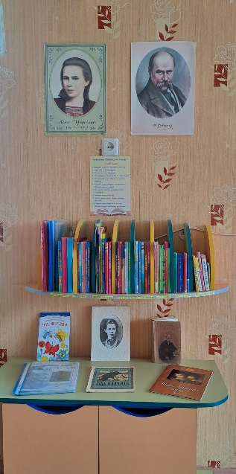
Навчальний осередок:
Куточок книги
Мета: формування у дітей інтересу до книги, бережного відношення до них; виховання любові до художнього слова, розвиток художнього смаку, формування читацької культури дошкільнят.

Slide 15
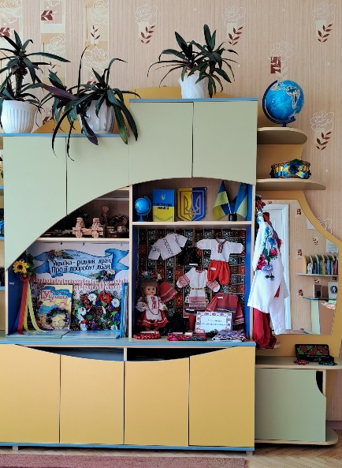
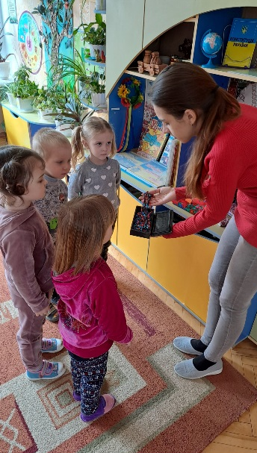
Етнографічний куточок з поєднанням комунікативного
Мета: збереження та популяризація культурної спадщини: збір та зберігання етнографічних артефактів, таких як одяг, ремесла, звичаї та традиції; проведення виставок, семінарів та інших заходів для ознайомлення з етнографічною спадщиною. Створення простору для спілкування та обміну знаннями. Чітко висловлюватися, уважно слухати, використовувати різні засоби спілкування, аналізувати інформацію, формувати свою думку,працювати в команді, йти на компроміси, генерувати ідеї, використовувати уяву.

Slide 16
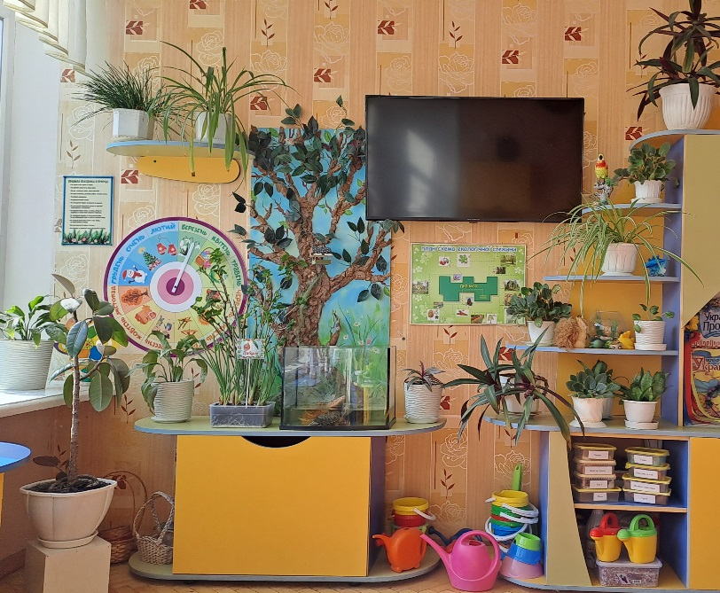
Куточок природи і дослідництва
Мета: ознайомити дітей з різноманітними об'єктами природи, розвиток спостережливості, допитливості та пізнавального інтересу, формування екологічної свідомості, проведення дослідів та спостережень за природними явищами, розвиток навичок дослідницької роботи, формування уявлення про взаємозв'язки в природі, виховання любові до природи та дбайливого ставлення до неї.

Slide 17
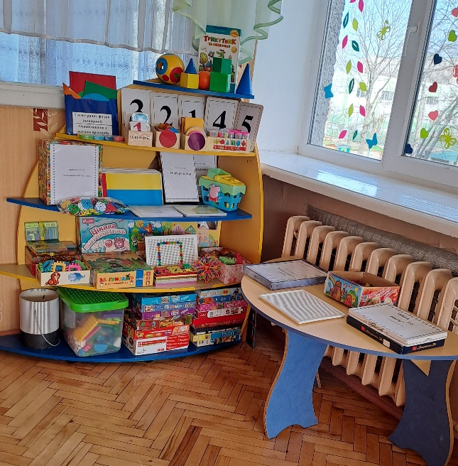
Ігровий осередок:
Куточок сенсорно – пізнавального розвитку
Мета : Розвиток сенсорних навичок, стимуляція зору, слуху, нюху, дотику та смаку, розвиток дрібної моторики, формування уявлень про властивості предметів, розвиток допитливості та пізнавального інтересу, формування уявлень про навколишній світ, розвиток навичок дослідницької роботи, розвиток словникового запасу, формування граматичної правильної мови, розвиток зв'язного мовлення, розвиток уяви та креативності, розвиток навичок образотворчої діяльності, формування естетичного смаку.

Slide 18
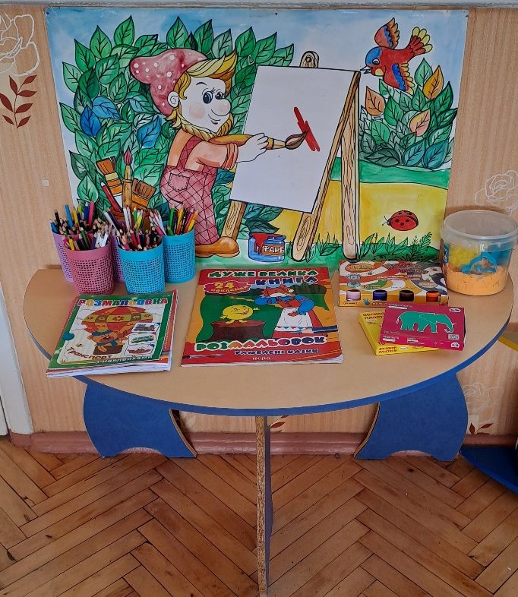
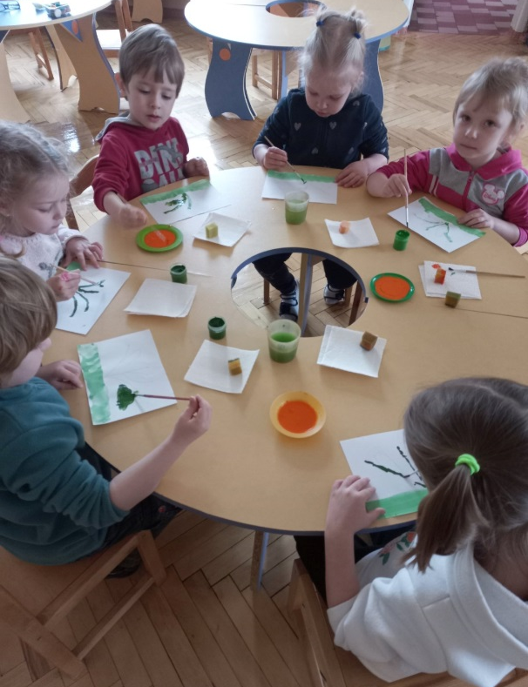
Куточок самостійної художньої діяльності дітей
Мета: Розвиток творчих здібностей, розвиток уяви та креативності, формування навичок образотворчої діяльності, розвиток естетичного смаку, розвиток дрібної моторики, розвиток координації рухів рук і очей, підготовка руки до письма, розвиток дрібних м'язів рук, ознайомлення з різними видами образотворчого мистецтва, розвиток уявлень про колір, форму, розмір, розвиток просторового мислення, формування позитивного ставлення до світу, розвиток навичок самовираження.

Slide 19
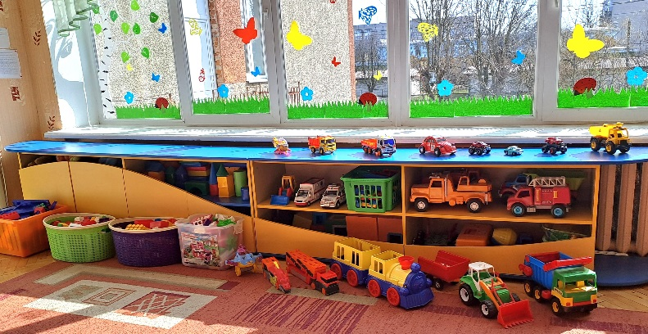
Конструкторсько - будівельний куточок
Мета: розвиток уяви та креативності, формування навичок образотворчої діяльності, розвиток естетичного смаку, розвиток координації рухів рук і очей, підготовка руки до письма, розвиток дрібних м'язів рук, розвиток уявлень про колір, форму, розмір, розвиток просторового мислення, розвиток емоційної сфери, формування позитивного ставлення до світу, розвиток навичок самовираження.

Slide 20
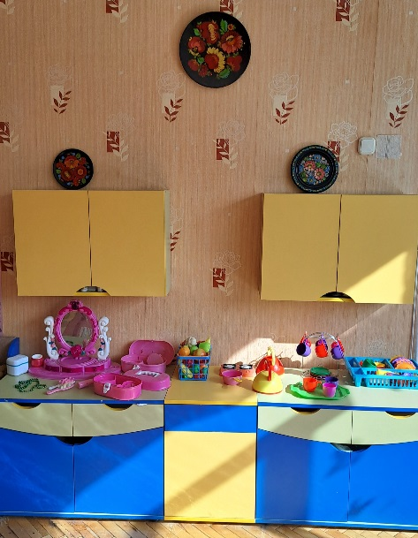
Куточок сюжетно-рольової гри в середній групі
Мета: розвиток навичок спілкування та співпраці, розвиток почуття відповідальності, формування навичок самоконтролю, розвиток словникового запасу, формування граматичної правильної мови, розвиток зв'язного мовлення, ознайомлення з різними професіями та соціальними ролями, розвиток уявлень про навколишній світ, розвиток навичок дослідницької роботи, розвиток уяви та креативності, формування навичок образотворчої діяльності, розвиток естетичного смаку.

Slide 21
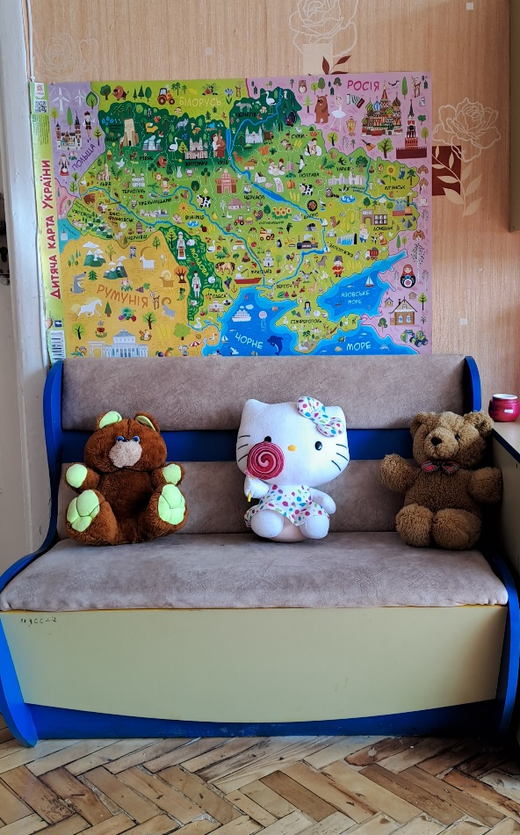
Осередок відпочинку:
Куточок усамітнення
Мета: Надати дитині місце, де вона може заспокоїтися та відновити емоційний стан, знизити рівень тривоги та стресу, допомогти дитині навчитися справлятися з негативними емоціями, допомогти дитині навчитися заспокоюватися самостійно.

Slide 22
Моніторинг
Під час проведення моніторингу було виявлено
наступне наповнення ігрових осередків:
Куточок книги – 91%
Куточок сенсорно-пізнавального розвитку – 79 %
Куточок СХД – 93%
Етнографічний (комунікативний) куточок – 72%
Куточок природи і дослідництва – 89 %
Куточок ігрової діяльності – 90%
Куточок конструкторсько-будівельний – 86%
Куточок сюжетно-рольової гри – 79%

Slide 23
Перспективи розвитку:
Оновлення та поповнення дидактичних матеріалів та іграшок в осередках групи.
Залучення дітей та батьків до оформлення групової кімнати, яка буде сприятливим середовищем для розвитку дітей.

Slide 24
Додатки до осередків(куточків) середньої групи «Дзвіночок»
Конспекти занятть
Бесіди
Ігри

